Slide 1
4 этап муниципального дистанционного проекта «Здесь Родины мой начало…» номинация 8-11 классы
Викторина
Команда «Брейтовчанка» МОУ Брейтовская СОШ

Slide 2
Участники: 2 команды ( по 5 человек).
Игровое поле: Темы и вопросы разной стоимости (10–40 очков).
Ход игры:
Игроки выбирают тему и стоимость вопроса.
Правильный ответ = +очки, неправильный = −очки.
Победа: У кого больше очков — тот выиграл.
Всё просто!

Slide 3
История Брейтовского района | 10 | 20 | 30 | 40
Достопримечательности | 10 | 20 | 30 | 40
Природа | 10 | 20 | 30 | 40
Природные объекты | 10 | 20 | 30 | 40
Известные люди | 10 | 20 | 30 | 40
История | Философия | Экономика | Психология | Иностранный язык
200 | 200 | 200 | 200 | 200
400 | 400 | 400 | 400 | 400
600 | 600 | 600 | 600 | 600
800 | 800 | 800 | 800 | 800

Slide 4
10
История Брейтовского района
/ Что изображено на гербе нашего района?
Узнать ответ

Slide 5
Герб представляет собой щит, в верхней части которого на красном фоне изображён медведь с секирой, означающий принадлежность района к Ярославской области, в нижней – золотой колос, как знак сельскохозяйственной направленности экономики, и чайка на голубом фоне, символизирующая Рыбинское водохранилище. Герб увенчан надписью «Брейтово».
Вернуться к выбору тем→

Slide 6
20
История Брейтовского района
/ В каком году образовался наш край?
Узнать ответ

Slide 7
1613 год
Вернуться к выбору тем→

Slide 8
30
История Брейтовского района
/ Сколько героев Великой Отечественной войны было среди наших земляков?
Узнать ответ

Slide 9
семь
Вернуться к выбору тем→

Slide 10
40
История Брейтовского района
/ В каком году была открыта Брейтовская школа?
Узнать ответ

Slide 11
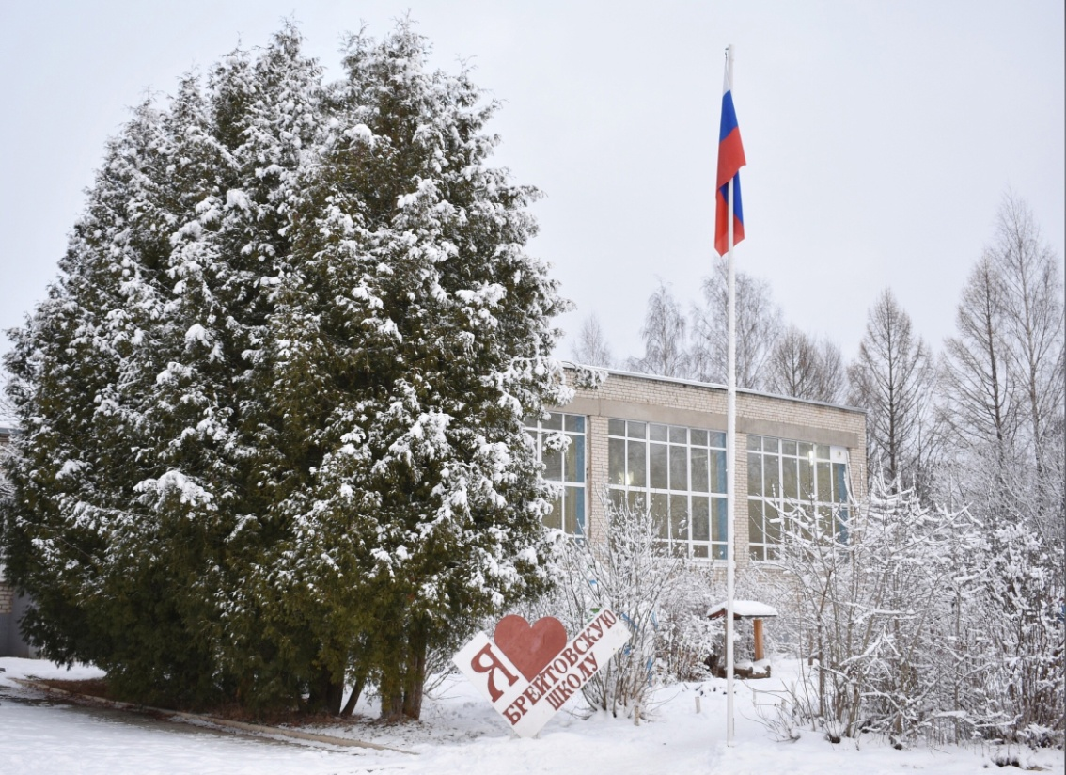
1869 год
Вернуться к выбору тем→

Slide 12
10
Достопримечательности
/ Какие слова вычеканены на памятнике нашим воинам-землякам в Парке победы?
Узнать ответ

Slide 13
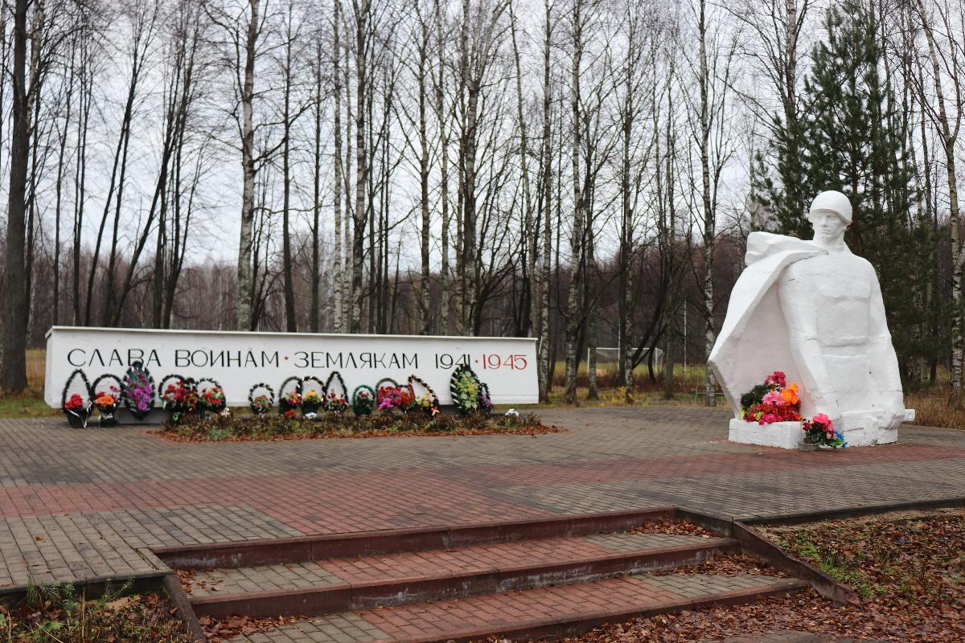
Слава воинам-землякам
Вернуться к выбору тем→

Slide 14
20
Достопримечательности
/ Что за памятник расположен около здания районного Дома культуры?
Узнать ответ

Slide 15
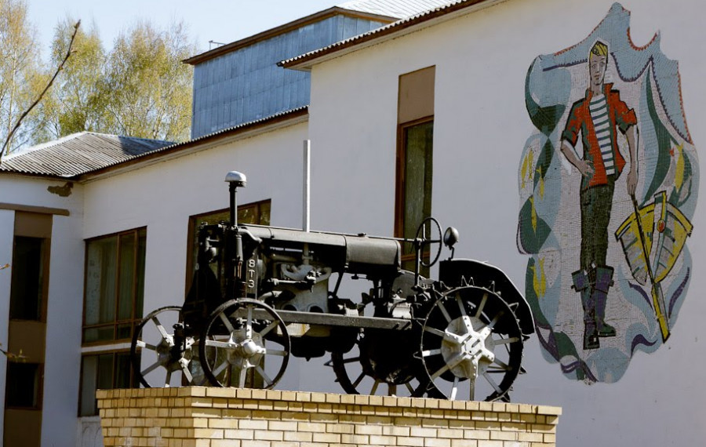
памятник первому трактору
Вернуться к выбору тем→

Slide 16
30
Достопримечательности
/ В какой точке нашего района после войны был создан Брейтовский рыбоперерабатывающий завод?
Узнать ответ

Slide 17
В Черкасове в 1946 году. Предприятие регулярно завоёвывало первые места в соревнованиях разного уровня, ему присуждались переходящие красные знамёна и другие награды
Вернуться к выбору тем→

Slide 18
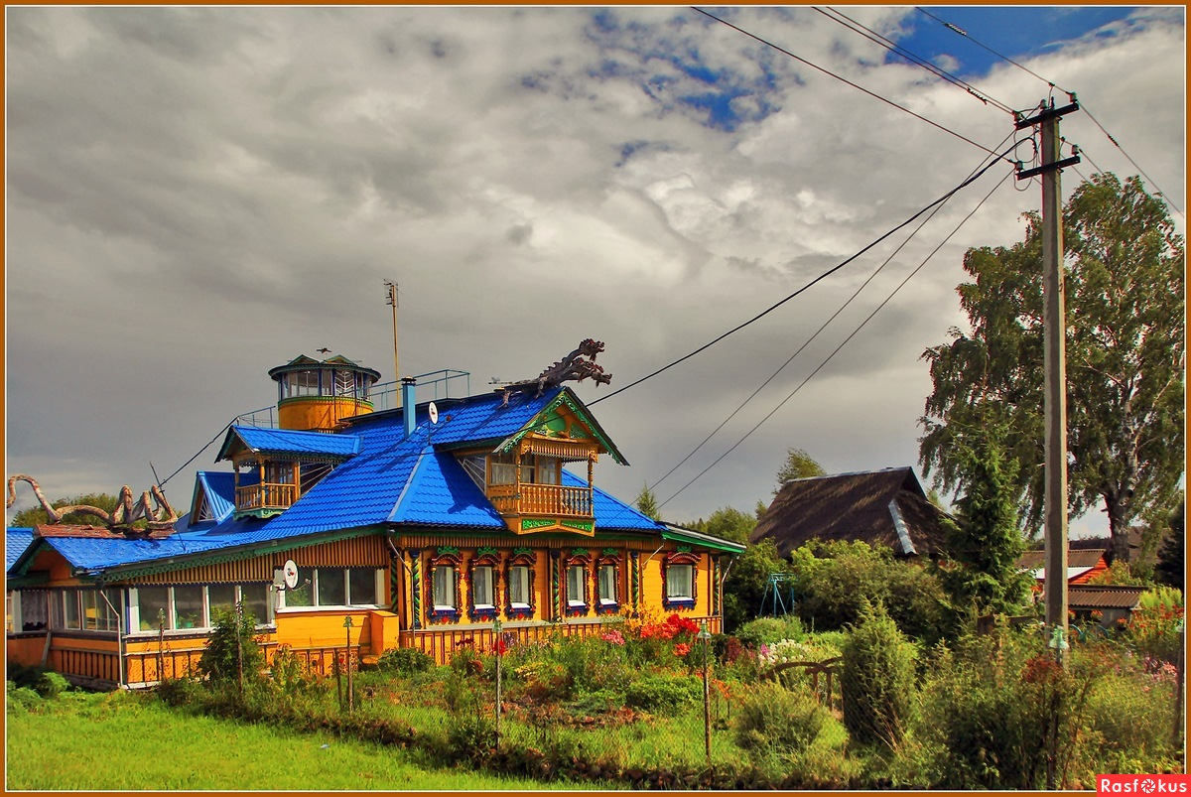
40
Достопримечательности
/ В какой точке нашего района располагается дом с драконом?
Узнать ответ

Slide 19
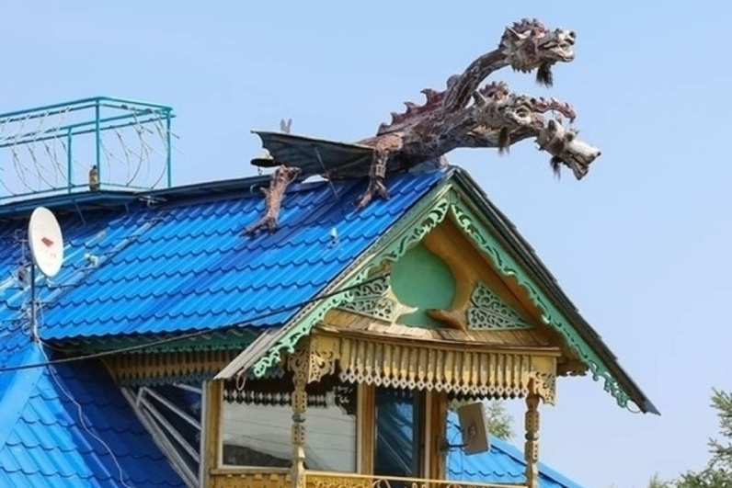
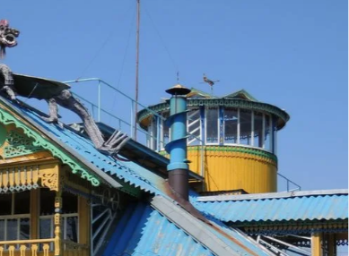
в деревне Дурасово. Этот дом принадлежит Николаю Крылову. Его украшает ажурный резьба, искусно выточенные витиеватые узоры на наличниках и сказочный трехголовый дракон с горящими глазами. Крыша дома увенчана крутящейся верандой, с которой хозяева могут обозревать окрестности.
Вернуться к выбору тем→

Slide 20
10
Природа
/ Какой особенностью растительности обладает Брейтовский край?
Узнать ответ

Slide 21
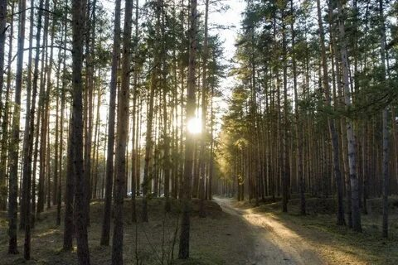
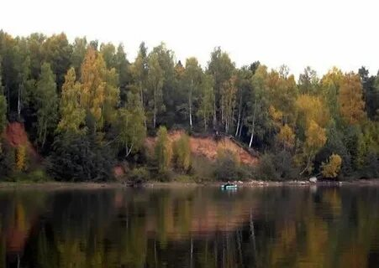
Лесами (они занимают до 60% его территории)
Вернуться к выбору тем→

Slide 22
20
Природа
/ За какой промысел туристы так любят наши края?
Узнать ответ

Slide 23
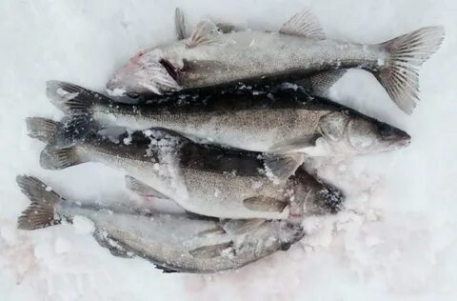
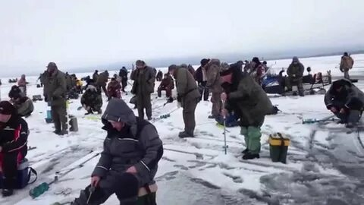
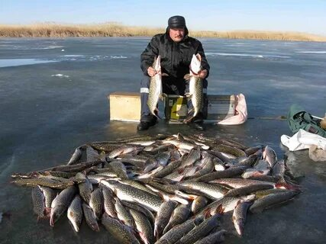
За рыболовство - в Брейтове популярна не только зимняя рыбалка, но и летняя
Вернуться к выбору тем→

Slide 24
30
Природа
/ Каких птиц предпочитают охотники Брейтовского края?
Узнать ответ

Slide 25
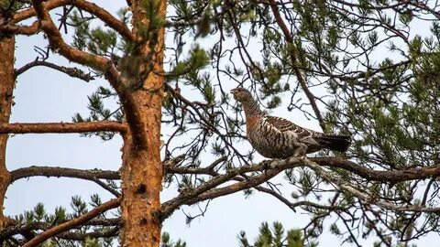
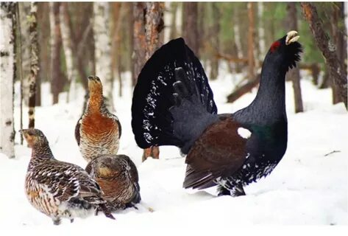
глухари, тетерева, рябчики и водоплавающая дичь
Вернуться к выбору тем→

Slide 26
40
Природа
/ Какими природными богатствами знаменит район?
Узнать ответ

Slide 27
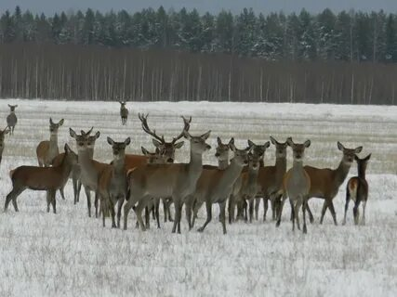
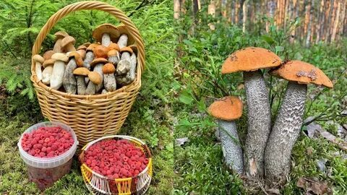
Район богат дикоросами (ягодами, грибами), животным миром и лесами.
Вернуться к выбору тем→

Slide 28
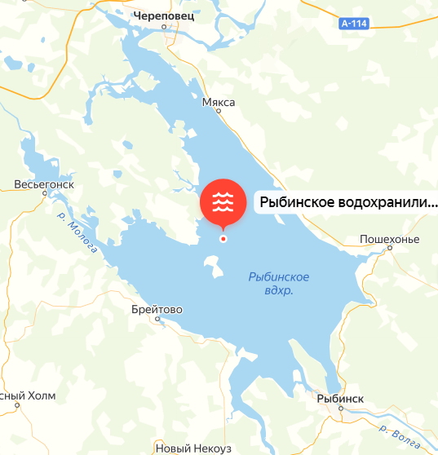
10
Природные объекты
/ Какова площадь Рыбинского водохранилища( кв. км.)? Варианты ответов: - 4580 - 1365 -8737,6
Узнать ответ

Slide 29
4580
Вернуться к выбору тем→

Slide 30
20
Природные достопримечательности
/ Сколько рек протекает в Брейтовском районе?
Узнать ответ

Slide 31
Девять рек: Чертолье, Редьма, Терёха, Удинка, Удруса, Кудаша, Изоха, Чеснава, Вая
Вернуться к выбору тем→

Slide 32
30
Природные объекты
/ В какой части Ярославской области находится наш район?
Узнать ответ

Slide 33
На северо-западе
Вернуться к выбору тем→

Slide 34
40
Природные объекты
/ Что находится на территории Дарвинского государственного заповедника, расположенного на полуострове в северо-западной части Рыбинского водохранилища?
Узнать ответ

Slide 35
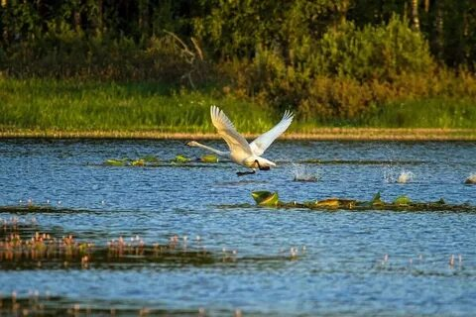
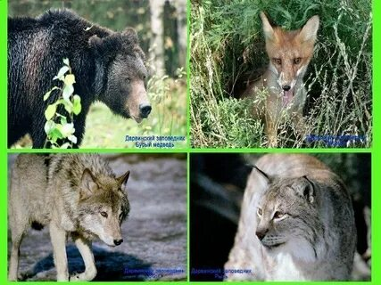
сегодня в границах заповедника сохраняются места нагула промысловых рыб и воспроизводства охотничьих животных. Также под охраной находятся популяции растений, птиц и зверей, внесённых в федеральную и региональные Красные книги. Здесь сосредоточены важнейшие участки отдыха и кормежки эмигрирующих птиц
Вернуться к выбору тем→

Slide 36
10
Известные люди
/ Кто из Героев нашего района родился в деревне Филимоново?
Узнать ответ

Slide 37
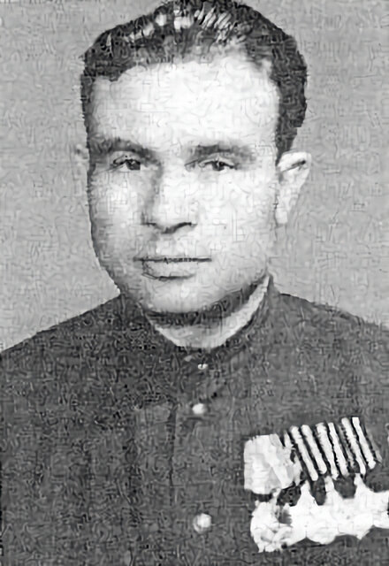
Николай Маликов – полный кавалер ордена Славы
Вернуться к выбору тем→

Slide 38
20
Известные люди
/ Какие люди из наших краёв носят название «Сицкари»?
Узнать ответ

Slide 39
Этническая группа русского населения, проживающая на берегах Сити, на территории бывшей Покрово-Ситкой волости
Вернуться к выбору тем→

Slide 40
30
Известные люди
/ Какой улицы, названной в честь известных исторических личностей, нет в нашем районе?
1) улица М.Е. Воронцова
2) Улица К.К.Рокоссовского
3) улица Ю.А. Гагарина
Узнать ответ

Slide 41
Улицы К.К.Рокоссовского нет в с. Брейтово
Вернуться к выбору тем→

Slide 42
40
Известные люди
/ Кому из Брейтовских поэтов принадлежат следующие строки:
Край родимый, край мой древний,
Речка Сить, леса грибные.
Даже запахи в деревне
Очень нежные, родные.
Узнать ответ

Slide 43
Алексею Ситникову, стихотворение «Раннее утро»
Вернуться к выбору тем→

Slide 44
СПАСИБО ЗА ВНИМАНИЕ!!!
Вернуться к выбору тем→

Slide 45
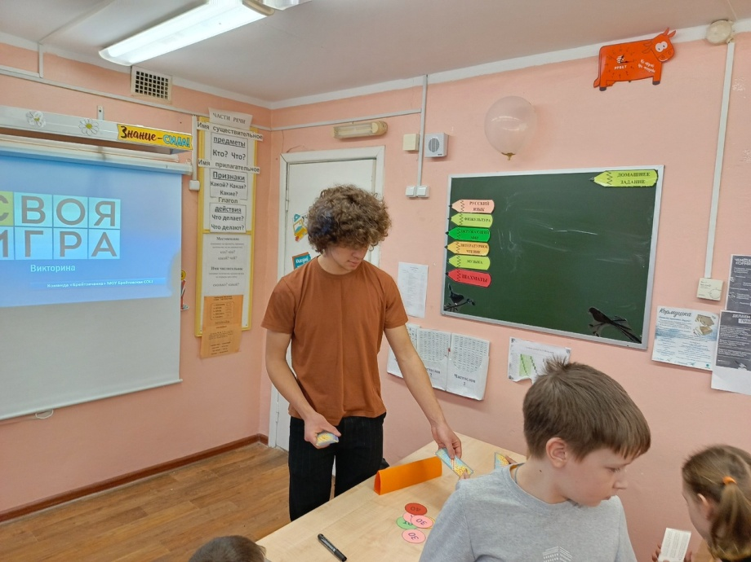
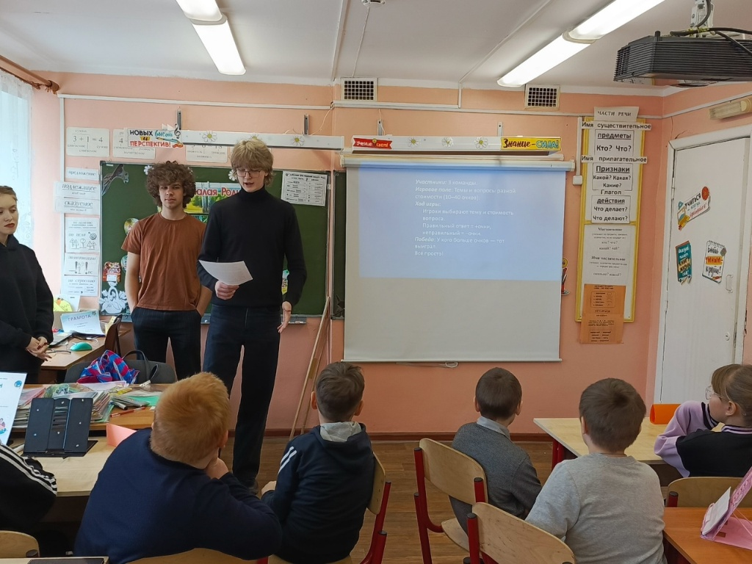
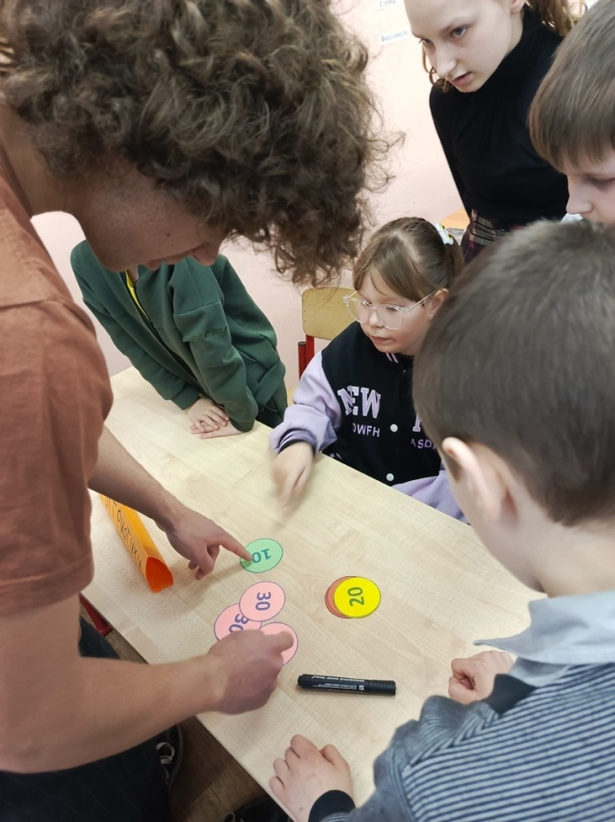
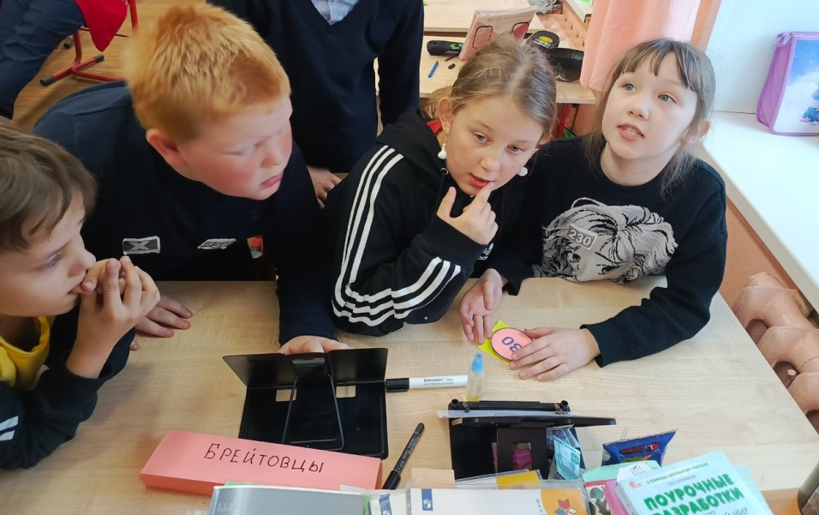
Фото с мероприятия
Вернуться →

Slide 46
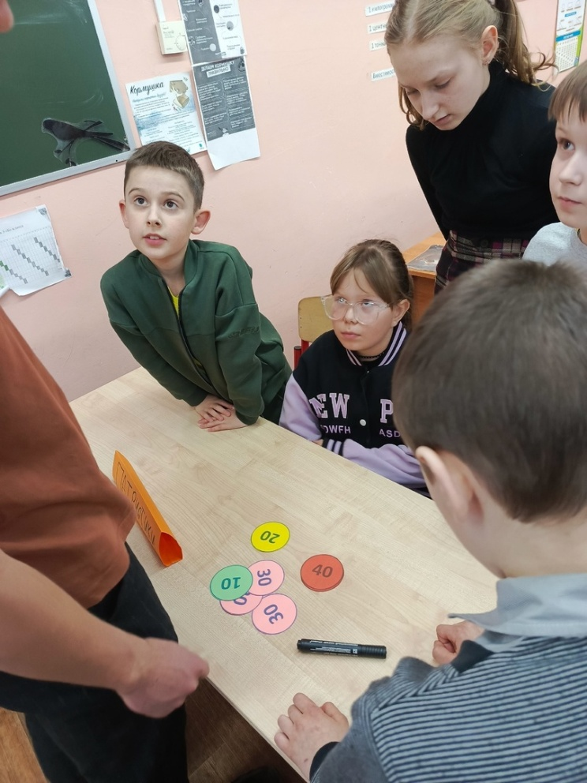
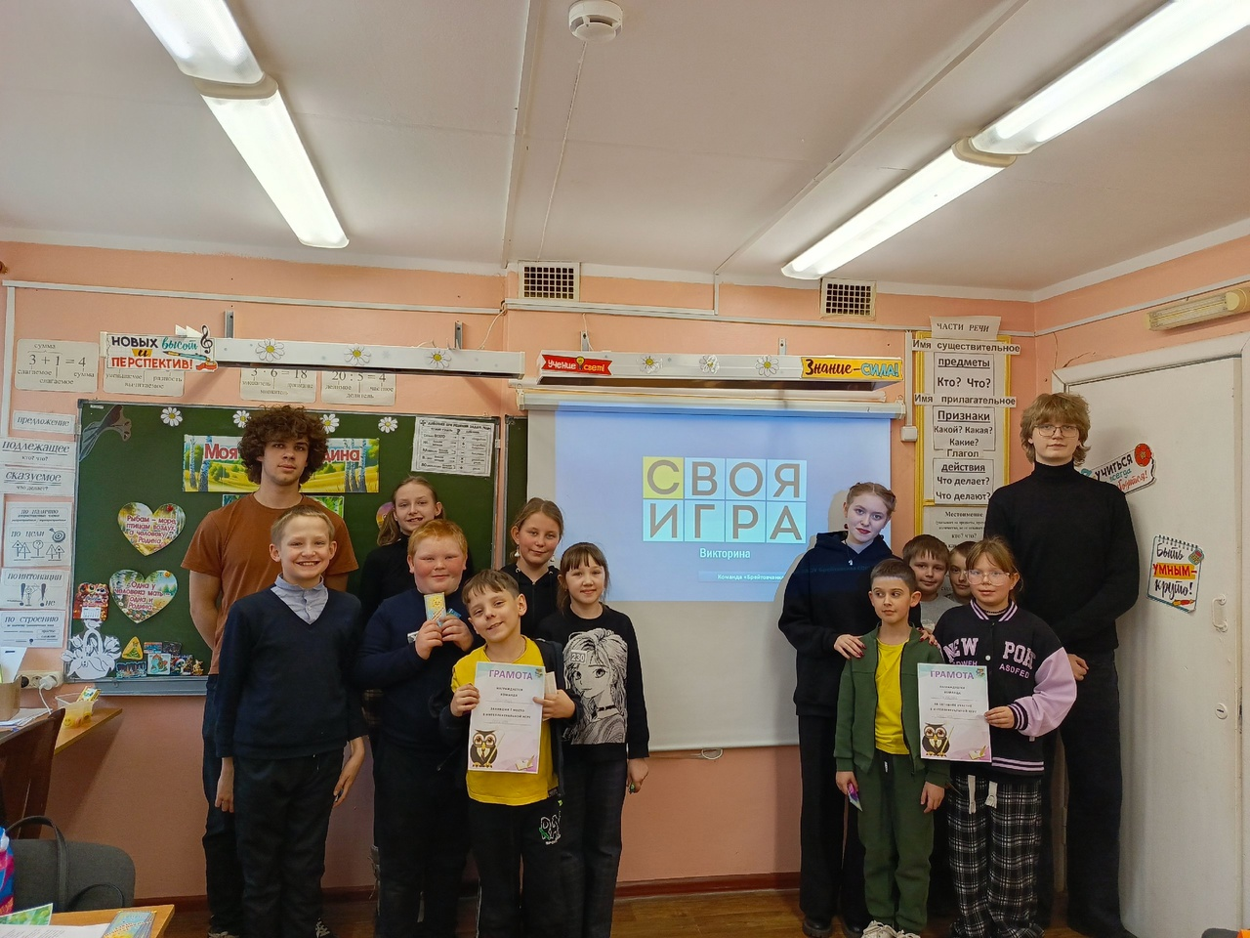
Фото с мероприятия
Вернуться

